Slide 1


基隆市政府教育處
十二年國教適性入學宣導
教育部國民及學前教育署
109年國中畢業生適性入學宣導講師 陳裕宏主講

Slide 2
講座簡介
主講：陳裕宏(0929-929-309、chenyh@mcvs.tp.edu.tw)
基北區登記分發前總幹事、基隆市政府教育處顧問
學歷：1.國立台灣師範大學工業教育系(畢業)
2.國立台灣師範大學教育研究所(結業)
3.國立台北科技大學技術及職業教育研究所(碩士)
經歷：1.任教年資35年(專心致力於學生升學輔導工作有近20年的經驗)
2.全國大專優秀青年(1981)、臺北市101學年度特殊優良教師
3.中央&地方(基北區)適性入學宣導種子教師
4.臺北市十二年國教工作圈(會考、免試、特招)工作小組成員
5.基北區免試入學委員會規劃委員、諮詢委員、分發總幹事
6.教育部十二年國民基本教育諮詢委員、審查委員、宣導專員
7.教育部技職教育、國中多元進路宣導專員
8.教育部綜合高中審查委員、訪視委員、宣導專員
9.教育部技專校院招生策進總會審查委員

Slide 3
專長項目(國中學生升學部分) ：
1.國中畢業生多元升學進路 / 適性入學
2.國中教育會考
3.現行升學管道簡介與建議
(1)免試入學(高中職、五專)
(2)特色招生(高中職、五專)
(3)甄選入學(音樂、美術、舞蹈、戲劇、科學、體育、專業群科)
(4)其他(實用技能學程、建教合作班、產學合作班、雙軌訓練旗艦計畫、七年一貫班
技優入學、產業特殊需求類科、運動優良、身心障礙)
4.認識技職教育
5.認識綜合高中
6.志願選填與落點分析(如何選擇校系)
7.十二年國民基本教育
8.認識108課綱(國中階段)

Slide 4
專長項目(高中職學生升學部分)：
1.普高、技高、綜高畢業生多元升學進路
2.大學學測、大學指考、四技統測
3.現行升學管道簡介與建議
(1)大學多元入學(繁星推薦、個人申請、考試分發、特殊選才、大學進修)
(2)四技二專多元入學(科大繁星、技優保送、技優甄審、甄選入學、
登記分發、特殊選才、四技申請、四技進修)
(3)其他(單獨招生、產學合作班、雙軌訓練旗艦計畫、特殊班次、
運動優良學生升學、身心障礙學生升學、原住民學生升學)
4.認識技職教育
5.志願選填與落點分析(如何選擇校系)
6.十二年國民基本教育
7.認識108課綱(高中階段－普高、技高、綜高)

Slide 5
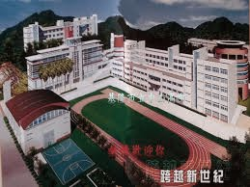
Outline
壹、前言(重大變革&重要提醒)
貳、適性入學(基北區109學年度)
叁、基隆市特惠專案
肆、分享與建議

Slide 6
壹、前言

Slide 7

109學年度的
重大變革

Slide 8
1.基北區國中畢業生人數減少630人
㊣國中教育會考各等級人數依比率減少(預估各科得A++者減少30人)
㊣競爭人數微幅減少，預估高中職各校最低錄取分與去年相當
(社區高中，台北市錄取分提高，新北市錄取分降低)
(各校錄取分之高低會受到國中教育會考各等級/標示人數的多寡影響)
TOP7：林口、淡水、汐止、新莊、板橋、五股、新店
學年度 | 106 | 107 | 108 | 109 | 110 | 111
全國人數 | 239,736 | 227,039 | 211,571 | 206,977 | 199,873 | 198,064
基隆市 | 3,685 | 3,454 | 3,109 | 3,003 | 2,828 | 3,168
臺北市 | 23,116 | 22,312 | 20,366 | 21,293 | 20,466 | 19,648
新北市 | 37,480 | 35,539 | 33,493 | 32,042 | 31,356 | 30,659
基北區合計 | 64,281 | 61,305 | 56,968 | 56,338 | 54,650 | 53,475
-106(-3.41%)
+927(+4.55%)
-1,451(-4.33%)
比前一年 -630(-1.10%)

Slide 9
2.台北市公立學校降低班級人數
109高中每班再減1人(36→35，預估減少約 376 個名額)
高職每班再減1人(36→35，預估減少約 130 個名額)
台北市公立學校合計減少約 500 個名額
建國高中18人、北一女中18人、成功高中17人、中山女中23人、松山高中28人、大同高中16人，合計約120個名額
3.國立學校降低班級人數
109高中每班再減1人(36→35，預估減少約 25 個名額)
高職每班再減1人(36→35)
師大附中1人、政大附中9人，合計約10個名額
前五志願合計約減少130個名額
4.五專優先免試開放非應屆學生報名

Slide 10
5.持續擴大辦理學習區完全免試入學
㊣108學年度：單點型11校+區域型38校(7區)=49校
109學年度：單點型11校+區域型50校(9區)=61校
基隆區(12校，涵蓋基隆市全境及新北市瑞芳、萬里、雙溪、貢寮、
平溪、汐止等區，包括
中山高中、暖暖高中、八斗高中、雙溪高中
基隆高中、基隆女中、基隆海事、基隆商工
二信高中、聖心高中、光隆家商、培德工家
安樂高中、瑞芳高工、秀峰高中、樟樹高中不在列
㊣不採計國中教育會考成績及志 願序積分
㊣學生可報名一校一科，未獲錄取再參加優免、大免

Slide 11
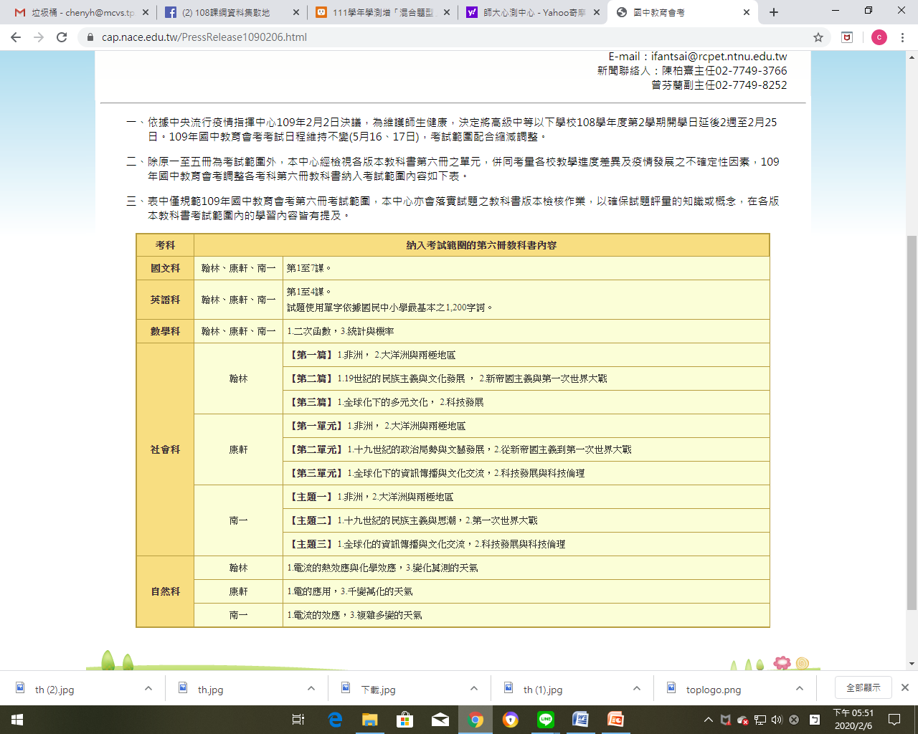
6.國中教育會考命題範圍、考科調整
因應本學期延後2週開學，國中教育會考日程不變，成績公布日程不變，
各項入學作業的日程也不變
命題範圍配合縮減
英語聽力測驗暫停施測
國中教育會考網站109.02.06公布(https://cap.nace.edu.tw/PressRelease1090206.html)

Slide 12
109年 國中教育會考的考試日期和時間
 | 5月16日（星期六） |  | 5月17日（星期日）
上 午 | 8:20-8:30 | 考試說明 | 8:20-8:30 | 考試說明
 | 8:30-9:40 | 社會 | 8:30-9:40 | 自然
 | 9:40-10:20 | 休息 | 9:40-10:20 | 休息
 | 10:20-10:30 | 考試說明 | 10:20-10:30 | 考試說明
 | 10:30-11:50 | 數學 | 10:30-11:30 | 英語(閱讀)
 |  |  | 11:30-12:00 | 休息
 |  |  | 12:00-12:05 | 考試說明
 |  |  | 12:05-12:30 | 英語(聽力)
下 午 | 13:40-13:50 | 考試說明
 | 13:50-15:00 | 國文
 | 15:00-15:40 | 休息
 | 15:40-15:50 | 考試說明
 | 15:50-16:40 | 寫作測驗

Slide 13
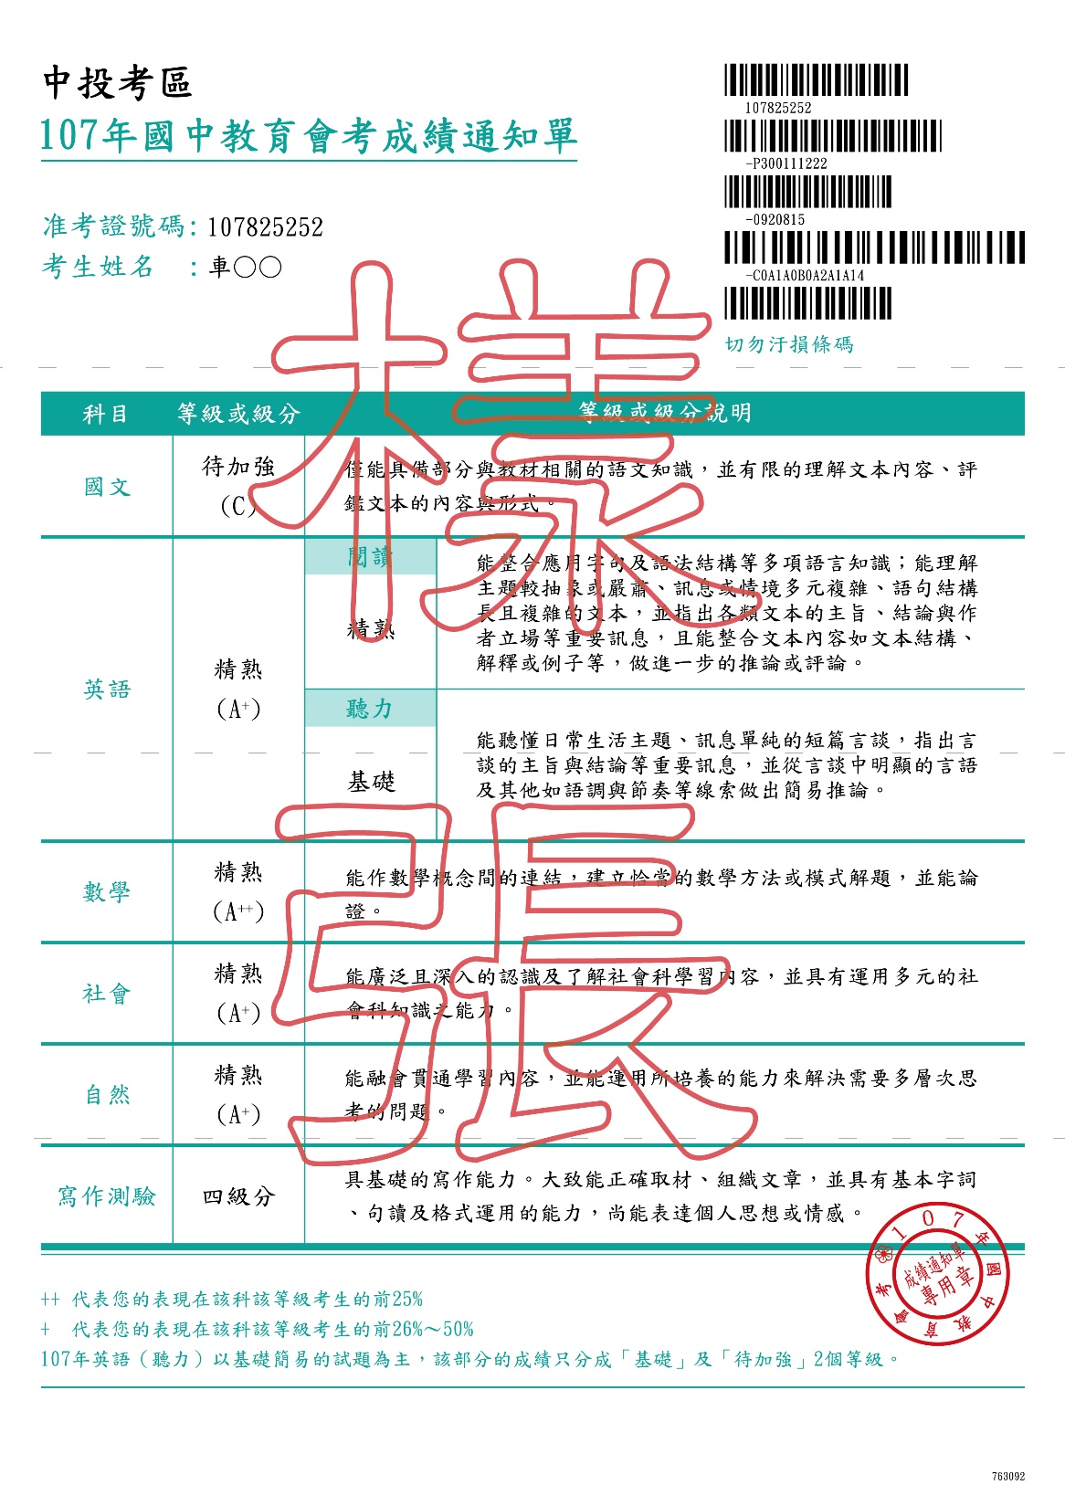
國中教育會考 成績單

Slide 14
7.素養導向的國中教育會考試題
素養－素質&教養
高素養的人
1.懂禮義廉恥，也知書達理
2.能嚴以律己，寬以待人
3.愛讀書、會思考；
不斷學習、提高自己
4.懂得尊重人、理解人；
具有同理心、將心比心
5.與之溝通交流，感覺如沐春風
低素養的人
1.認知能力低，聞過則怒；
愛聽好話，甚至假話
2.行為低俗，沒有禮貌
3.喜歡關注別人家的事
4.負能量多，缺乏陽光心態
5.自以為是，缺乏自知之明

Slide 15
核心素養
「核心素養」是指一個人為適應現在生活及面對未來挑戰，所應具備的知識、能力與 態度。
「核心素養」強調學習不宜以學科知識及技能為限，而應關注學習與生活的結合， 透過實踐力行而彰顯學習者的全人發展。

Slide 16
素養導向試題的特色(國中教育會考)
陳柏熹 未來Family，22期。https://gfamily.cwgv.com.tw/content/index/7199
1.題目情境主要是以解決生活中所面臨的問題為主，有些評量到單一能力，有些評量到綜合能力
2.題目閱讀量高，用相當數量的文字以清楚描述問題情境，而且常常配合圖表或數據資料
3.不只有單題，也常以「題組」的形式呈現，受測者看完題目情境後需要回答多道試題
4.評量目標不僅有學科知識或學習內容，更希望評量到由學科知識或學習內容所延伸出來對知識概念的判斷、應用或生活問題的解決
5.不只有選擇題，也會有非選擇題

Slide 17
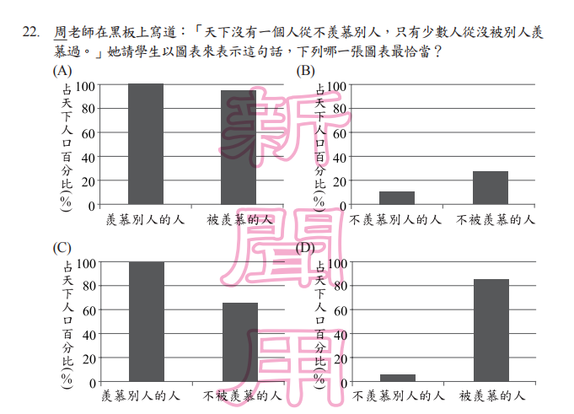
國文(106)

Slide 18
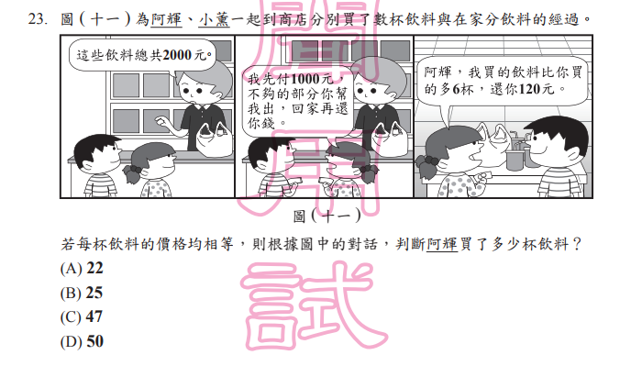
數學(106)

Slide 19
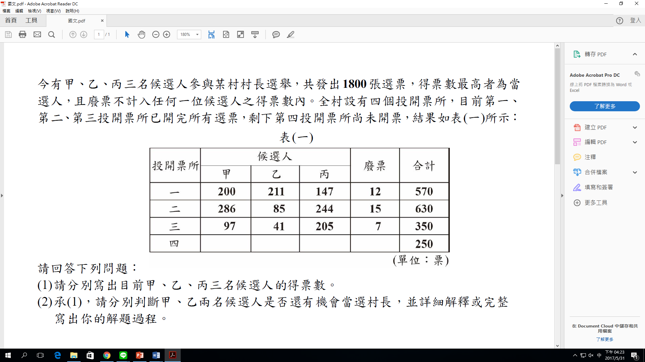
數學(106非選)

Slide 20
109學年度的
重要提醒

Slide 21
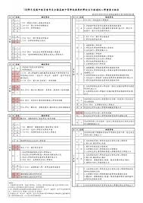

1.掌握重要日程
搜尋：109 重要日程表
招生工作一環扣一環，逾期難以補救
→報名
→(考試、成績公告、成績複查)
→選填志願
→分發
→放榜、錄取結果複查
→報到、報到後放棄
→申訴
109學年度
國中教育會考及
全國高級中等學校與
專科學校五年制
適性入學重要日程表
問題：
學校規定交件的日期與簡章不同，要以哪一個為準？
或參考學校發給的
國中畢業生
升學行事簡曆

Slide 22
2. 考 招 分離的多元入學方式
考試→取得成績證明，招生→取得入學資格
不採計國中教育會考成績的入學管道
▼技優入學
▼藝才班甄選入學－競賽表現、七年一貫甄選入學
▼體育班甄選入學、運動成績優良甄審甄試、運動成績優良單獨招生
▼科學班甄選入學
▼完全免試入學
▼部分優先免試入學(例如：台北市優免第一類、新北市私校優免、私立五專)
▼部分技術型高級中等學校單獨招生
▼實用技能學程
▼建教班、產學班、台德菁英班
▼部分原住民藝能班
只參加國中教育會考
並不意謂就有學校唸
只把國中教育會考成績做為門檻的入學管道
▽學科考試分發入學
▽專業群科甄選入學
▽藝才班甄選入學－聯合分發

Slide 23
3.教育機會均等原則(每個人都只能佔一個缺)
招生簡章中，通常都會有一段話：
已獲任一所高中職或五專錄取並完成報到手續之學生，如欲參加其他入學管道招生，應於簡章規定之期限內，以書面、親自到錄取學校辦妥放棄錄取資格手續，始得再報名本學年度其他入學管道招生
(不接受電話、通訊或傳真方式辦理)
問題：
放榜後，未向錄取學校報到者，
要不要聲明放棄？
◆放榜後，未向錄取學校報到者，不用聲明放棄
◆務必於簡章規定期限內辦理，並取得錄取學校的書面同意才算完成
◆錄取學校發給書面同意書後，應再至適性入學資料管理平台登錄，
學生才能再報名後續入學管道招生

Slide 24
4.對於沒有簡章的招生行為，
勿隨便同意學生就讀(沒簡章，完全沒有保障)
問題：
招生說明會拿到的制服、書包等，可以退還給學校嗎？
◆保管好你的畢業證書
◆勿隨意繳交入學相關費用
不留
身分證&出生日期
問題：
只是參加招生說明會，卻被通知已錄取，怎麼辦？
◆有問題向主管機關或主委學校反應，
請求協助

Slide 25
5.因應108課綱的實施，先了解各校的
課程規劃，以做為選填志願的參考
問題：
哪裡可以找到高中職、五專的特色課程資訊？
◆108學年度起，高中職課程內容有重大改變
◆未來大學的入學方式也會有重大改變
學習歷程檔案
學測、指考、統測
升學管道
問題：
哪裡可以找到未來大學/科大的入學資訊？
◆入學後，請務必注意學校的宣導

Slide 26
貳、適性入學
(基北區109學年度)

Slide 27
升學準備的方向

Slide 28
升學準備的方向
提升個人的基本能力
選擇適合的學校科系
選擇適合的升學管道

Slide 29
國中教育會考

Slide 30
國中教育會考怎麼考
考試科目 | 題型 | 題數 | 考試時間
國 文 | 4選1 | 45～50題 | 70分鐘
英 語 | 4選1(閱讀) | 40～45題 | 60分鐘
 | 3選1(聽力) | 20～30題 | 25分鐘
數 學 | 4選1 | 25～30題 | 80分鐘
 | 非選擇題 | 2題
社 會 | 4選1 | 60～70題 | 70分鐘
自 然 | 4選1 | 50～60題 | 70分鐘
寫作測驗 | 引導寫作 | 1題 | 50分鐘

Slide 31
測驗結果呈現方式
    學科使用三個表現等級：
  「精熟」：精通熟習該科目國中階段所學習的知識與能力
  「基礎」：具備該科目國中階段之基本學力
  「待加強」：尚未具備該科目國中教育階段之基本學力
寫作測驗的評分等級為一至六級分

Slide 32
國中教育會考怎麼評分
    1.5個學科(國文、數學、英語、社會、自然)
    評量結果分為A精熟、 B基礎及 C待加強等3個級別和
    A++、A+、B++、B+ 等4個標示
    寫作測驗
    評量結果分為6個級別(一～六級分)
    2.三等級+4標示 v.s.PR：
PR85
PR28
精熟 A (占10～20%)
基礎B (占45～60%)
待加強C (占20～35%)
A++
A+
B++
B+
PR95～99
PR67～79
PR90～94
PR54～66

Slide 33
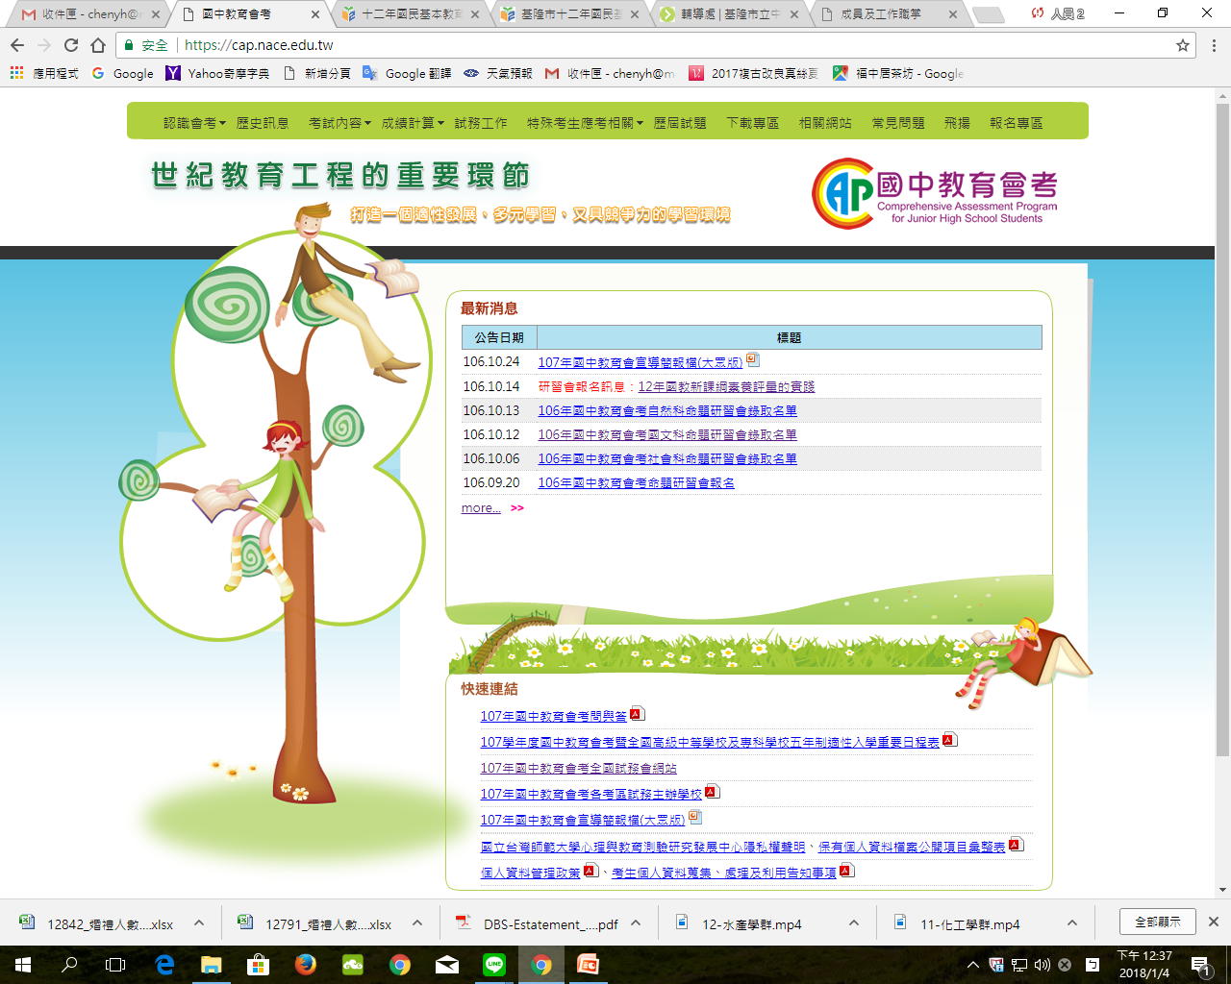
國中教育會考網站
網址：https://cap.nace.edu.tw
Notes:
33

Slide 34
升學準備的重點

Slide 35
1.辦理期程
日程 | 重要事項
1月份 | 簡章公告(國中教育會考、各入學管道)
3月份 | 考試報名(國中教育會考、特招術科考試)
4月份 | 1.特招術科考試(科學班、藝才班、職科甄選) 2.體育班、運動優良術科考試報名
5月份 | 1.國中教育會考 2.完全免試 3.優先免試、直升入學報名 4.技優甄審、產特優先入學、實用技能班報名 5.體育班、運動優良術科考試
6月份 | 1.公佈國中教育會考成績 2.學科特招考試 3.(免試入學+學科特招)分發報名&選填志願 4.五專免試報名
7月份 | 1.(免試入學+學科特招)放榜、報到 2.五專免試現場登記分發報到 3.續招
雖延後開學
但日程不變

Slide 36
基隆市
招生作業流程
不採計國中教育會考成績
原則採計會考成績
第一階段
七年一貫甄選入學
身心障礙學生就學安置
科學班
藝術才能班術科測驗
藝術才能班競賽入學
原住民藝能班/實驗班
專業群科甄選入學
體育班/運動優良
技優入學
軍校(中正預校)
第二階段
產業特殊需求類科入學
技術型高中單獨招生
實用技能學程
建教班/產學班/菁英班
完全免試入學
五專優先免試入學
第三階段
基隆市優先免試入學
直升入學
高中職免試入學
五專免試入學
學科考試分發入學
私校獨招
免試、特招之續招
其他招生管道
國中教育會考
5/16～17
國中教育會考成績公告
6/5

Slide 37
2.有關考試
國中教育會考
109年度訂於109/5/16、17(星期六、日)考試，簡章已於109/1/15公告
特色招生｢術科｣考試
藝 才 班甄選入學：戲劇班、美術班、 舞蹈班、音樂班
專業群科甄選入學：基北區6大類15群23校86個科
運動績優甄選入學：體育班、重點項目
科 學 班甄選入學：建國高中、師大附中、北一女中
特色招生｢學科｣考試：師大附中、政大附中、麗山高中
技術型高中免試獨招
私校獨招

Slide 38
3.後期中等教育學校類型
普通型高中(高中)
技術型高中(高職)
綜合型高中(綜合高中)
單科型高中(單科高中)
五專

Slide 39
普通型高中(普高)
普通型高級中等學校：
提供一般科目課程，協助學生試探不同
學科的性向，著重培養通識能力、人文
關懷及社會參與，奠定學術預備基礎
建議：屬於符號學習的同學，或班上前1/4或教育會考
5科全A者可以考慮念高中

Slide 40
技術型高中(技高)
技術型高級中等學校：
提供一般科目、專業科目及實習科目課程，協助
學生培養專業實務技能、陶冶職業道德、增進人
文與科技素養、創造思考及適應社會變遷能力，
奠定生涯發展基礎，提升務實致用之就業力
技職教育包含工業、商業、農業、家事、
海事水產、藝術…等6類15群
建議：屬於體驗學習的同學，可以考慮念高職

Slide 41
綜合型高中(綜高)
綜合型高級中等學校：
提供一般科目及專精科目的課程，協
學生發展學術預備或職業準備的興趣
與知能，使學生了解自我、生涯試探
，以期適性發展
建議：性向尚不明確或教育會考非5科全A的同學，
可以考慮念綜合高中

Slide 42
單科型高中
單科型高級中等學校：
提供特定學科領域為主課程，協助學
習性向明顯之學生持續開發潛能，奠
定特定學科知能拓展與深化之基礎
建議：性向明確的同學可以考慮就讀

Slide 43
各類型學校的教育目標
普通型高中：奠定學術預備基礎
技術型高中：提升務實致用之就業力
綜合型高中：學術或職業準備，適性發展
單科型高中：特定學科知能拓展與深化

Slide 44
五 專
包含護理、商管財經、應用外語、餐飲管理、美容與化妝品應用、幼兒保育、電機與電子工程、資訊管理、醫事技術、工程科技、海事、觀光休憩、文化創意
…等類，
教授應用科學技術，培養
中級實用專業人才。
建議：想儘早投入職場的同學，可以考慮念五專

Slide 45
4.升學進路
免試入學
特色招生
其他招生

Slide 46
特色招生相關入學管道
編號 | 入學管道 | 辦理期程 | 備註
1 | 學科特招：基北區高級中等學校 學科考試分發入學(師大附中、政大附中、麗山) | 6月下旬 | 各校單獨報名和考試，併基北區免試入學聯合分發
2 | 專業：專業群科甄選入學 | 3〜4月 | 集體報名，各校單獨考試和分發
3 | 科學：科學班(建中、北一女、師大附中) | 2〜3月 | 各校單獨招生
4 | 體育：體育班 | 5月 | 各校單獨招生
5 | 藝術：藝術才能班(美術、音樂、舞蹈、戲劇) | 3〜6月 | 聯合分發
6 | 七年一貫甄選入學(美術、音樂、舞蹈) | 2〜4月 | 各校單獨招生
Notes:
46
46
46
1.法律依據：國民教育法第1條：國民教育依中華民國憲法第一百五十八條之規定，以養成德、智、體、群 、美五育均衡發展之健全國民為宗旨。
2. 適性入學，落實『德智體群美五育均衡發展』
3.適性：能、願意、實行(can,want,do)

Slide 47
免試入學相關招生管道
編號 | 入學管道 | 辦理期程 | 備註
1 | 技優：國民中學技藝技能優良學生甄審入學 高級中等學校專業群科 | 5月 | 免試入學報名前放榜，未報到學生可報名參加基北區免試入學，餘額流入基北區免試入學
2 | 產特：產業特殊需求類科弱勢族群優先入學 | 5月
3 | 直升：直升入學 | 6月初
4 | 完免：完全免試入學 | 5月
5 | 優免：優先免試入學 | 5〜6月
6 | 大免：基北區高級中等學校免試入學 | 6月
7 | 五專優先免試入學 | 5〜6月 | 餘額流入五專免試入學
8 | 五專免試入學 | 6月
9 | 技術型高級中等學校單獨招生 | 2〜6月 | 各校單獨招生
Notes:
47
47
47
1.法律依據：國民教育法第1條：國民教育依中華民國憲法第一百五十八條之規定，以養成德、智、體、群 、美五育均衡發展之健全國民為宗旨。
2. 適性入學，落實『德智體群美五育均衡發展』
3.適性：能、願意、實行(can,want,do)

Slide 48
其它相關招生管道
編號 | 入學管道 | 辦理期程 | 備註
1 | 實用技能學程 | 5月 | 聯合分發
2 | 建教合作班/產學合作班 | 4〜7月 | 各校單獨招生
3 | 雙軌訓練旗艦計畫(原台德菁英班) | 4〜7月 | 各校單獨招生
4 | 運動優良單獨招生(體育班or重點項目) | 5月 | 各校單獨招生
5 | 原住民藝能班(八斗、金山、樹林) | 3〜5月 | 各校單獨招生
6 | 身心障礙學生就學安置 | 12〜3月
7 | 私校獨招 | 6月 | 各校單獨招生
8 | 軍校(中正預校) | 5月 | 單獨招生
Notes:
48
48
48
1.法律依據：國民教育法第1條：國民教育依中華民國憲法第一百五十八條之規定，以養成德、智、體、群 、美五育均衡發展之健全國民為宗旨。
2. 適性入學，落實『德智體群美五育均衡發展』
3.適性：能、願意、實行(can,want,do)

Slide 49
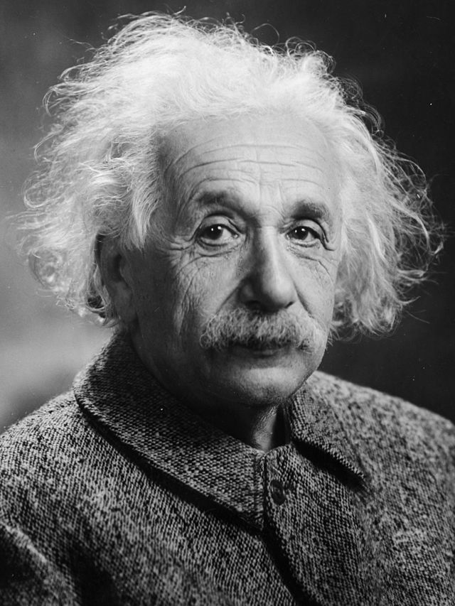
學術傾向學生
科學班甄選入學
考試分發入學
入學後
資優班鑑定

Slide 50

技職傾向學生
五專優先免試入學
五專聯合免試入學
專業群科甄選入學
技藝技能優良甄審入學
技術型及單科型
免試獨招
產業特殊類科
弱勢族群優先入學
分區或優先免試入學
選填專業群科
實用技能學程
建教班/產學班/
台德菁英班

Slide 51

才藝出眾學生
音樂、美術
舞蹈、戲劇
藝才班
甄選入學
專業群科
甄選入學
(設計群科)
技藝技能優良甄審入學
(設計、藝術)
七年一貫制
原住民
藝能班
技術型及單科型
免試獨招

Slide 52
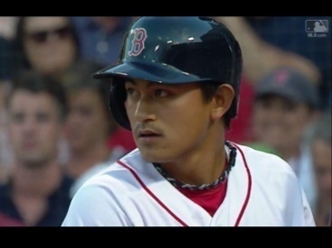
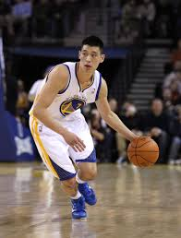
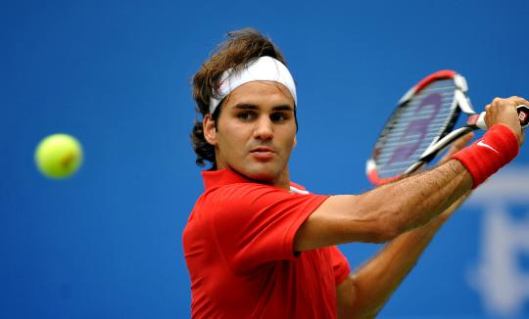
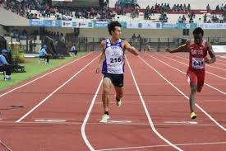
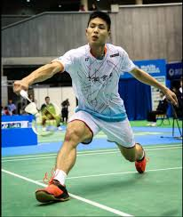
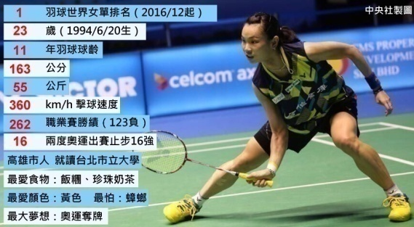
體育專長學生
體育班甄選入學
運動績優獨招
運動績優
甄審/甄試

Slide 53

經濟弱勢學生
軍校
產業特殊類科弱勢族群優先入學
完全/優先/分區
免試入學
選讀進修部
優先免試入學弱勢保障名額
建教班/產學班/
台德菁英班
實用技能學程

Slide 54
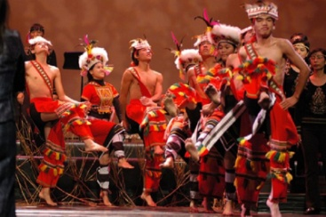
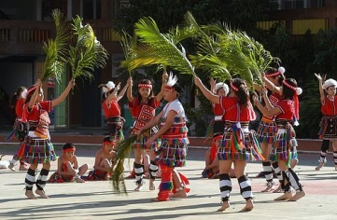

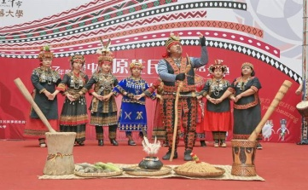
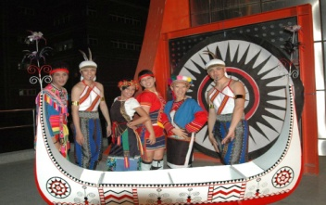
原住民學生
各入學管道
均提供2%外加名額
原住民藝能班
慈濟科大護理科原住民專班

Slide 55

身心障礙學生
身心障礙學生適性輔導安置
各入學管道均提供2%外加名額

Slide 56

一般學生
完全免試入學
優先免試入學
基北區免試入學
直升入學
五專優先免試入學
五專聯合免試入學

Slide 57
5.積分採計和比序
A-1.高中職免試入學積分採計(108方案)
2.採計前五學期
Notes:
57
57

Slide 58
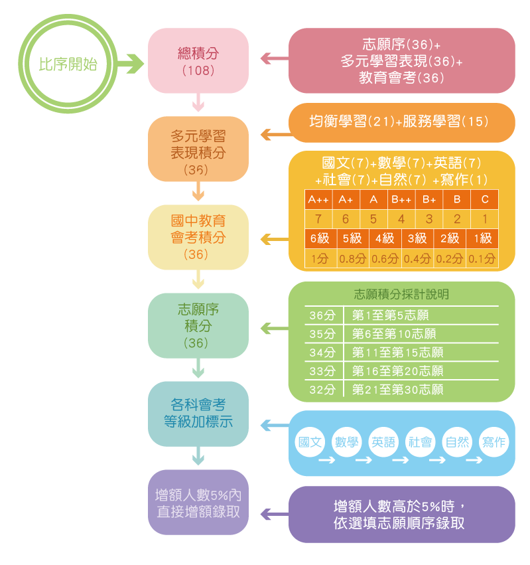
A-2.基北區高中高職免試入學比序順次

Slide 59
B-1.五專優先免試入學積分採計項目
1.多元學習表現（含服務學習及競賽）
2.技藝優良
3.弱勢身分
4.均衡學習
5.國中教育會考（含寫作測驗）
6.志願序
國立學校及護理科、護理助產科皆均須採計國中教育會考成績(私立學校
除護理科、護理助產科外，由各校自訂是否採計國中教育會考成績)

Slide 60
B-2.五專優先免試入學積分採計
主項目 | 分項目 | 單項積分上限 | 積分上限 | 主項目 | 積分上限
多元學習表現 | 競賽 | 7分 | 15分 | 技藝優良 | 3分
 |  |  |  | 弱勢身分 | 3分
 | 服務學習 | 15分
 |  |  |  | 均衡學習 | 21分
國中教育會考 | 國文、數學、英語、自然、社會 | 各科6.4分 | 32分 | 志願序(1~30) | 26分
 | 寫作測驗 | 1分 | 1分 | 總積分【上限】 | 101分
Notes:
後面我們來分別介紹計分方式

Slide 61
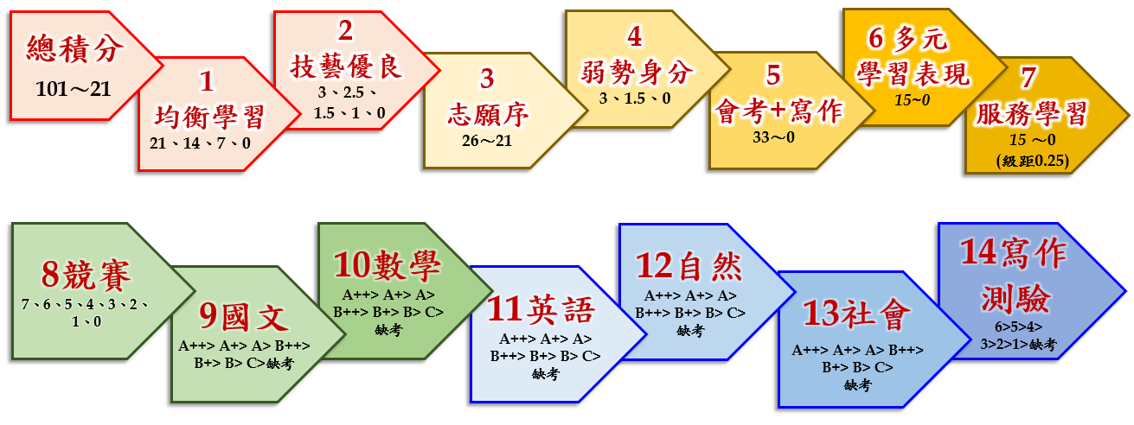
B-3.五專優先免試入學比序順次
註：積分採計無論是否採計會考成績，但同分比序項目皆為一致標準，且均包含會考相關科目之比序。

Slide 62
滿分50分
C-1.五專免試入學積分採計
1.多元學習表現
2.技藝優良
3.弱勢身分
4.均衡學習
5.適性輔導
6.教育會考 7.其它比序項目
日常生活表現評量
競賽
16分
服務學習
體適能
技藝班成績
3分
低收入戶、中低收入戶、領失業給付者之子女
2分
健康與體育
藝術與人文
綜合活動
6分
生涯發展規劃書
3分
國、英、數、社、自
作文
15分
各校自訂
5分
Notes:
62

Slide 63
C-2.五專免試入學比序順次
主項目
多元學習表現
技藝優良
弱勢身分
均衡學習
適性輔導
其他
國中教育會考
以上7項比序順序由各校自訂
分項目
競賽
服務學習
日常生活表現評量
體適能
國文
英語
數學
社會
自然
寫作測驗
以上4項比序順序由各校自訂
國中教育會考
3等級4標示
以上6科比序順序由各校自訂

Slide 64
如果要讀五專
1.服務時數多(優免60小時、免試56小時)
2.記功/嘉獎、不記過
3.要當幹部或小老師(優免一學期2分、免試一學期1分)
4.體適能要好
5.要參加技藝班(60分以上就有加分)
6.家長在生涯網站/國中學生生涯輔導紀錄手冊要勾五專
7.全民英檢證照備著(最多可外加5分)
8.國中教育會考

Slide 65
6.免試/特招志願選填暨輔導
第一次志願模擬選填：
12.30~1.17（沒有特色招生志願的選填）
第二次志願模擬選填：
3.23~4.10（包含特色招生志願的選填）
第三次志願模擬選填：
6.8~6.16（模擬志願選填的資料保留）

Slide 66
叁、基隆市特惠專案

Slide 67
基隆市應屆國中畢業生特惠專案
￥基隆市優先免試入學
￥基隆區完全免試入學
￥基隆市直升入學

Slide 68
優先免試入學

Slide 69


辦理時機
後
基隆市優先免試入學
基北區
免試入學
先

Slide 70
招生學校
市立
安樂
國立
基中
基海
私立
培德
二信
聖心
基商
暖暖
中山
基女
光隆
八斗

Slide 71

報名資格
【基隆市】
公私立國民中學應屆畢(結)業生

Slide 72
報名作業
☆一律由就讀國中代辦集體報名。
☆報名學生可選填 1 校/ 1 科。

Slide 73
錄取方式
報名1校
或
1科
報名人數
少於
招生名額
全額錄取
報名人數
多於
招生名額
進行比序

Slide 74
完全免試入學

Slide 75
完全免試入學
☆不採計國中教育會考成績。
☆不採計國中在校學科成績。
☆不採計志願序積分。

Slide 76
辦理時機
後
先
基隆市優先免試入學
基北區
免試入學
更早
基隆區完全免試入學

Slide 77
招生範圍
1.基隆市全區(中正、仁愛、
信義、中山、安樂、七堵、
暖暖等區)
2.新北市瑞芳、萬里、雙溪、
貢寮、平溪、汐止等區

Slide 78
招生學校
市立
國立
基中
基海
私立
培德
二信
聖心
基商
暖暖
中山
基女
光隆
八斗
安樂
新北市
雙溪

Slide 79
報名資格
【基隆市】
公私立國民中學應屆畢(結)業生
及新北市招生範圍內國民中學應屆畢(結)業生

Slide 80
報名作業
☆一律由就讀國中代辦集體報名。
☆報名學生可選填學習區對應學校
之1 校/ 1 科報名。
(基隆市國中應屆畢業生可選擇基隆市境內
11所公私立高中職為志願學校)

Slide 81
錄取方式
報名1校
或
1科
報名人數
少於
招生名額
全額錄取
報名人數
多於
招生名額
進行比序

Slide 82
直升入學

Slide 83
辦理時機
後
先
基隆市優先免試入學
基北區
免試入學
更早
基隆區完全免試入學
基隆市直升
入學

Slide 84
招生學校
市立
安樂
國立
基中
基海
私立
培德
二信
聖心
基商
暖暖
中山
基女
光隆
八斗

Slide 85
報名資格
【基隆市】
公私立完全中學國中部
應屆畢(結)業生

Slide 86
報名作業
☆一律向就讀國中報名。
☆報名學生以該校高中部普通科為唯一志願。

Slide 87
錄取方式
報名該校
普通科
報名人數
少於
招生名額
全額錄取
報名人數
多於
招生名額
進行比序

Slide 88
肆、分享與建議

Slide 89
諮詢管道

Slide 90
基隆市
基隆市十二年國教諮詢熱線
電話：2430-1505
分機102
傳真：2432-7209

Slide 91
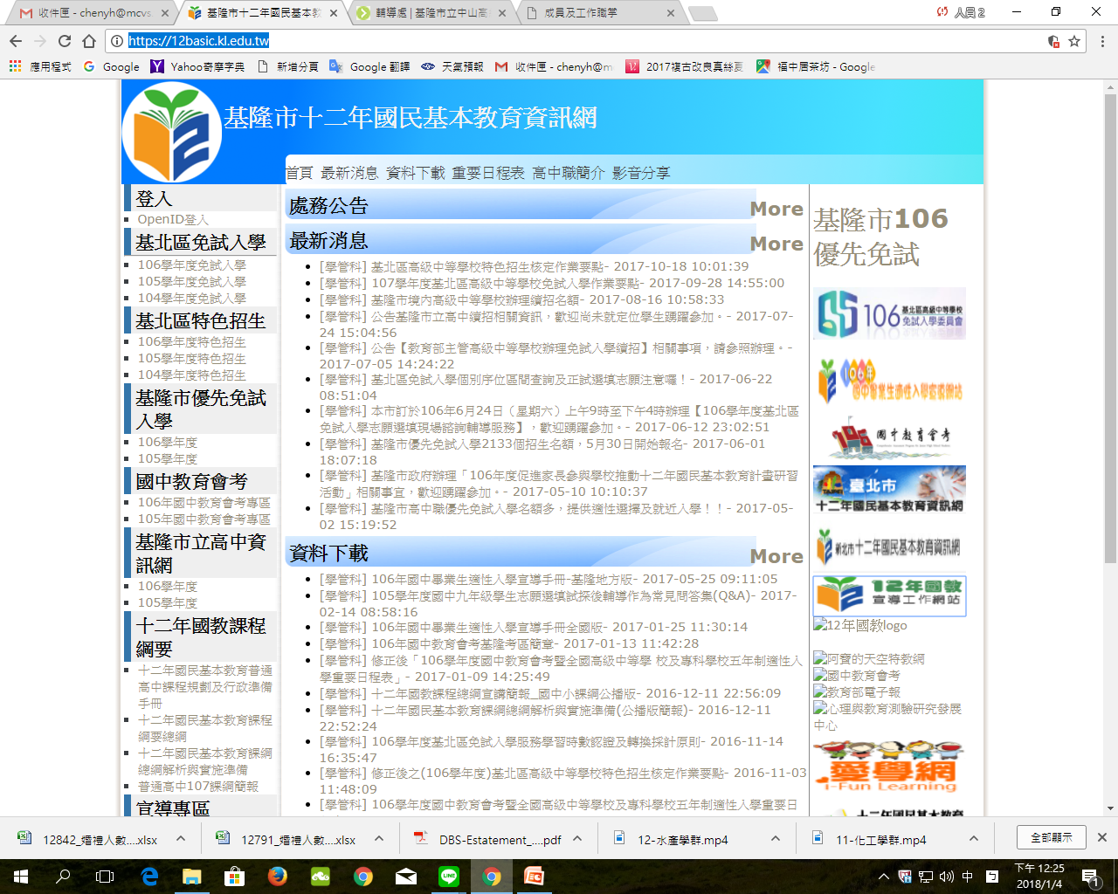
基隆市十二年國教資訊網
基隆市
網址：https://12basic.kl.edu.tw

Slide 92

教育部十二年國教諮詢熱線
電話：(04)3706-1800

Slide 93
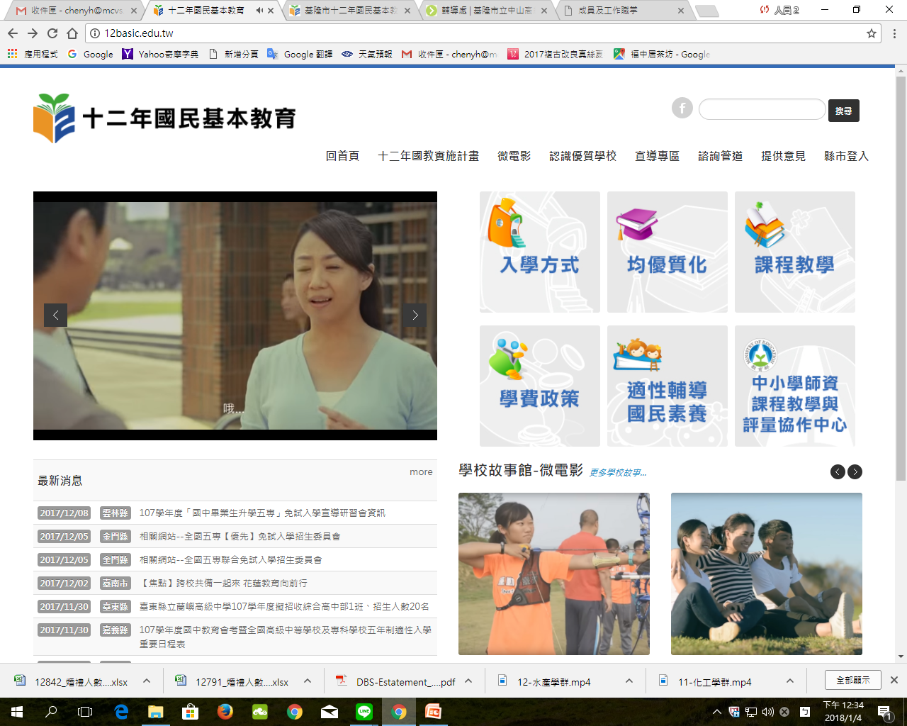
教育部十二年國民基本教育資訊網
網址：http://12basic.edu.tw

Slide 94
國中教育會考網站
網址：https://cap.nace.edu.tw
Notes:
94

Slide 95
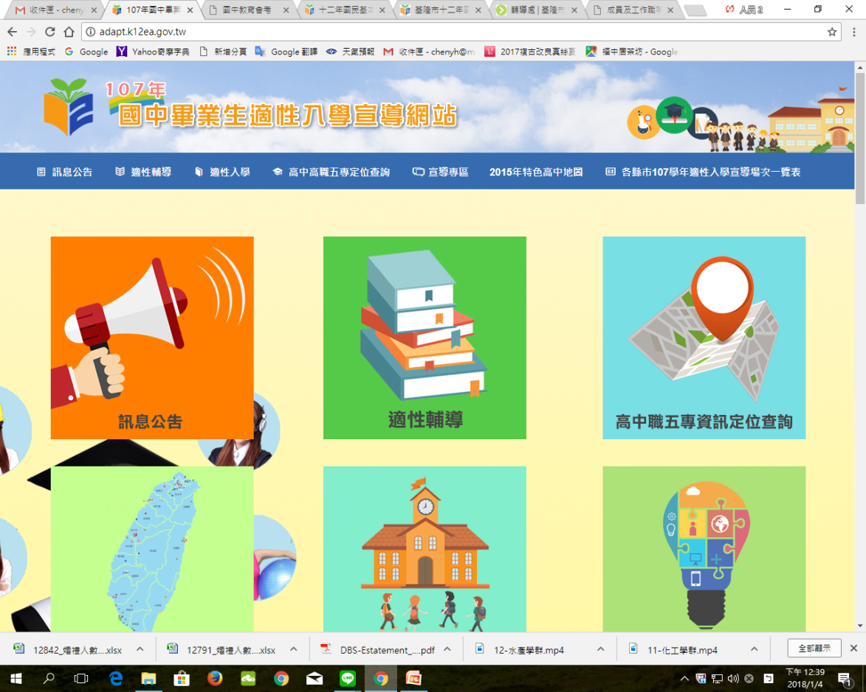
國中畢業生適性入學宣導網站
網址：http://adapt.k12ea.gov.tw

Slide 96
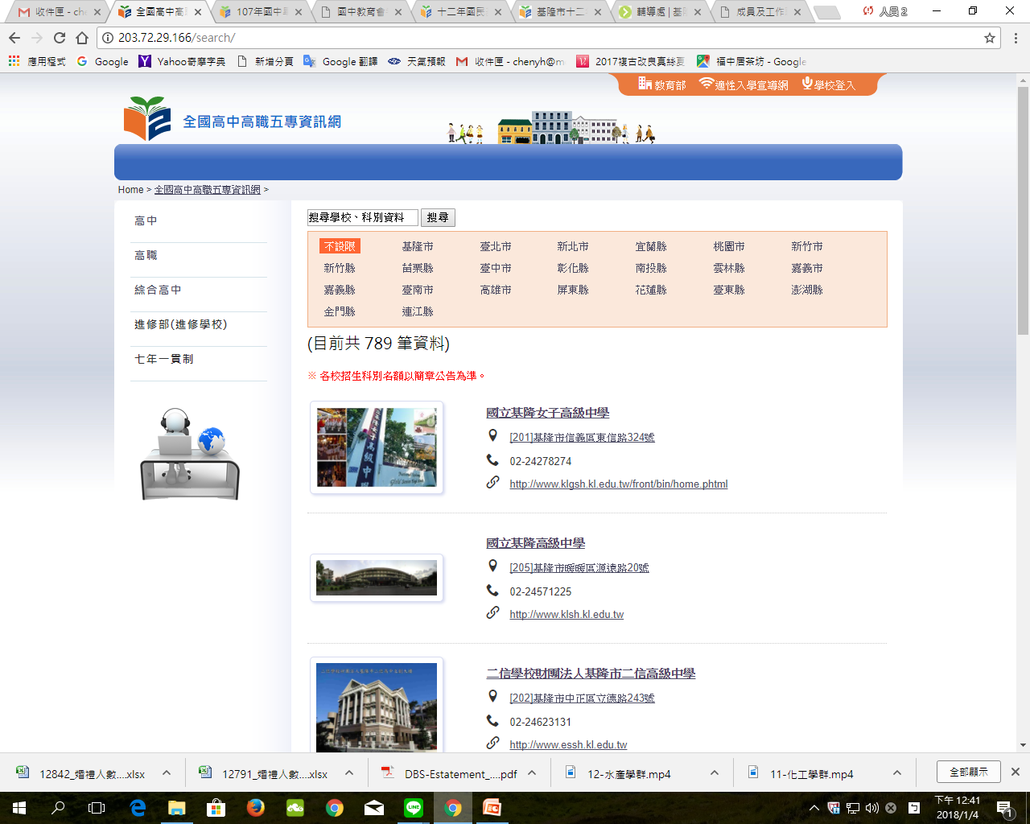
全國高中、高職、五專資訊網
網址： http://203.72.29.166/search

Slide 97
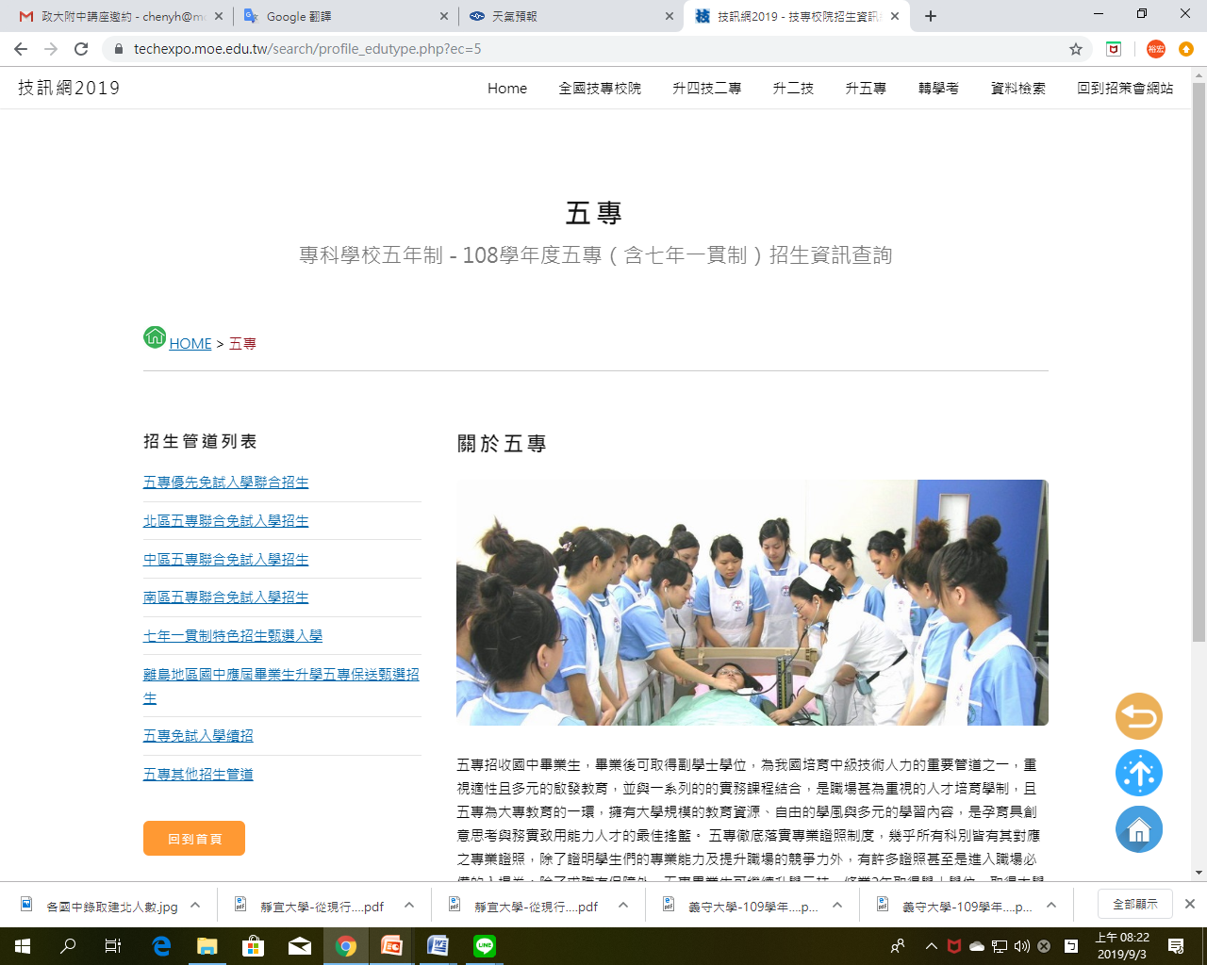
五專招生資訊網
網址：https://techexpo.moe.edu.tw/search/profile_edutype.php?ec=5

Slide 98
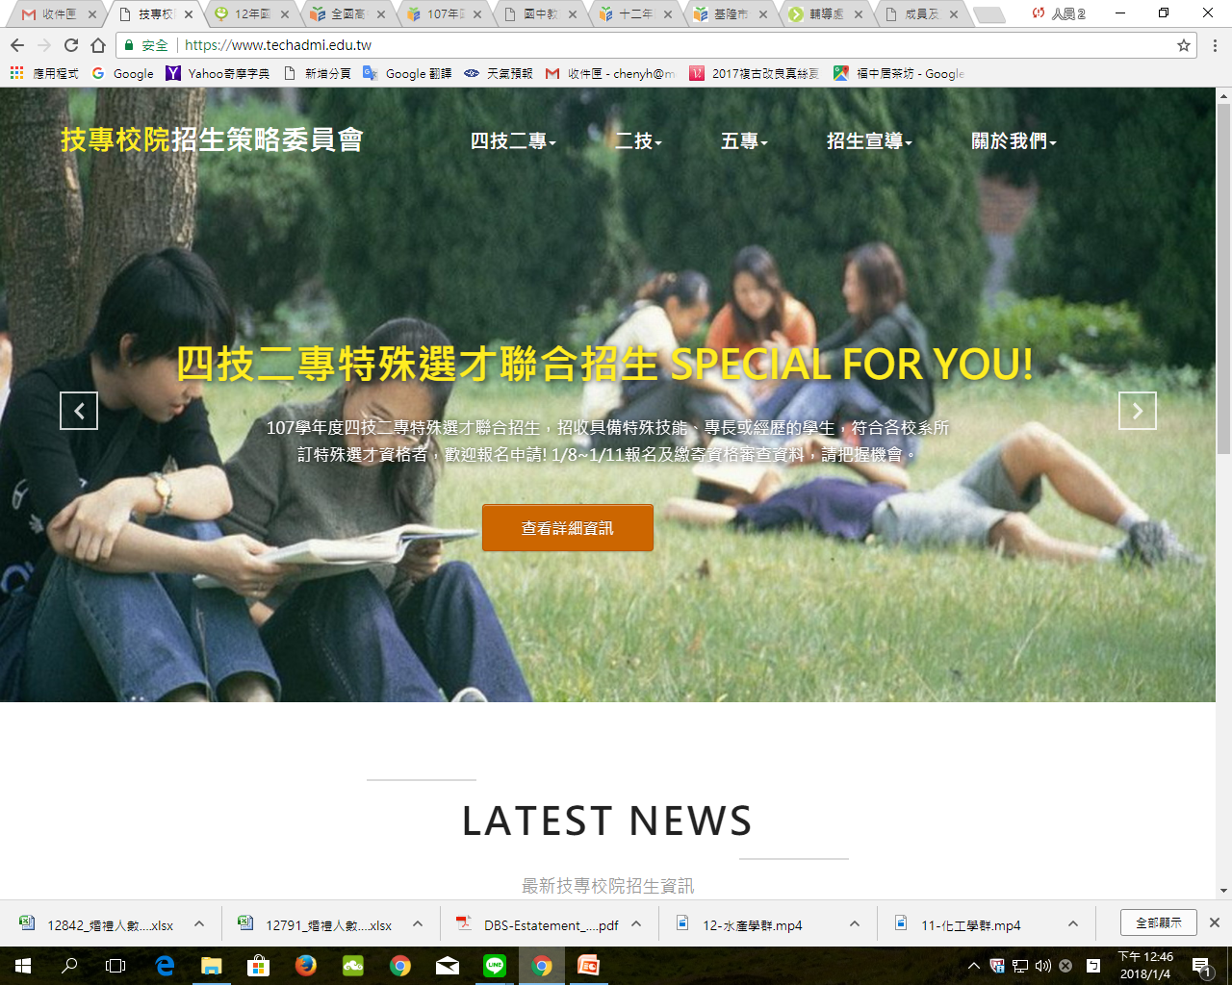
技專校院招生策略委員會
網址：https://www.techadmi.edu.tw

Slide 99
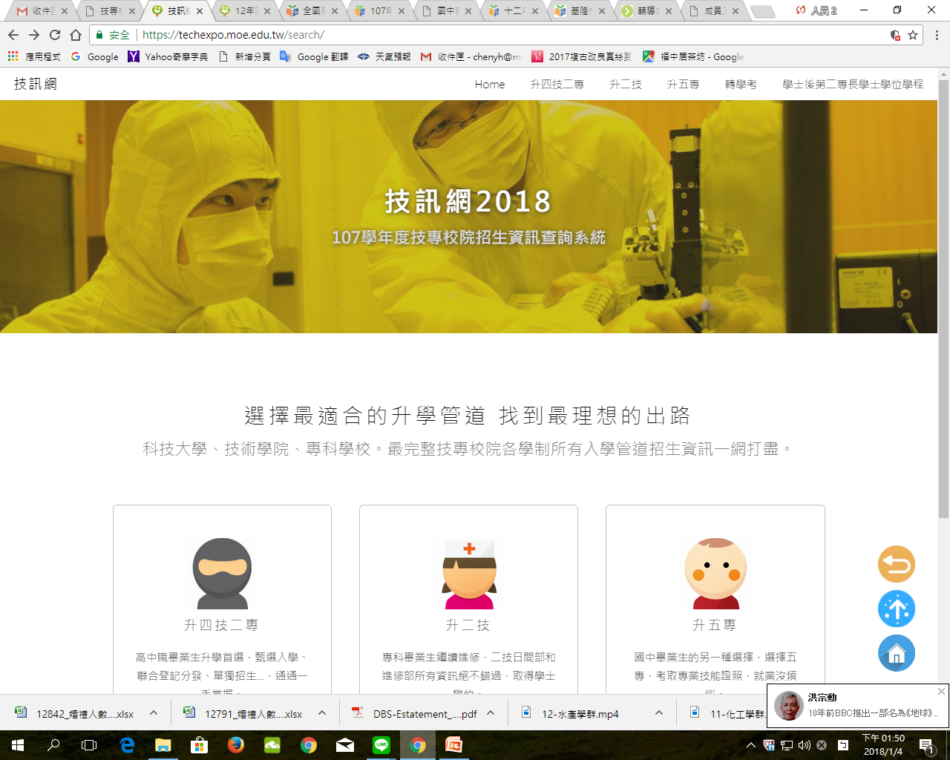
技訊網
網址：https://techexpo.moe.edu.tw/search

Slide 100
分享與建議

Slide 101

未來的10大必備能力
美國白宮科技創新顧問 亞歷克．羅斯
1.文化的理解力與流暢度
2.外語能力
3.移動能力
4.數位能力
5.跨領域學習
6.終身學習
7. EQ(情感智商)
8.創新能力
9.學習如何思考
10.解決問題的能力

Slide 102
只要有先天的才情與後天的專注，再冷門的事業，做到頂尖，照樣贏得尊敬
〜〜高希均(天下雜誌創辦人)

Slide 103
廿一世紀最重要的成功要素
跨文化能力
跨學科能力
～國際教育專家 吳道揆博士

Slide 104
π
T
廿一世紀最需要的是
跨領域的綜合性人才，從事熱愛的工作，並將
理論與創新結合運用
〜〜李開復(Google全球副總裁)

Slide 105
適性入學建議
一、適時表達就讀的意向
二、請以學生的興趣、性向、學習方法和學習習慣為
優先考量，再衡量家庭支持、社會發展等因素綜
合分析後，選擇最適合的進路(多與學生和家長
討論商量)
三、興趣、性向不明確者，可考慮選讀綜合高中，但
要先瞭解各校所開設的學程
四、善用多元的入學管道
五、具有特殊身分者(如原住民、身心障礙者)，不要
放棄加分的權利(免試入學無門檻規定)

Slide 106
適性入學建議
五、如果要讀五專
1.服務時數多(優免60小時、免試56小時)
2.記功/嘉獎、不記過
3.要當幹部或小老師(優免一學期2分、免試一學期1分)
4.體適能要好
5.要參加技藝班(60分以上就有加分)
6.家長在生涯網站/國中學生生涯輔導紀錄手冊要勾五專
7.全民英檢證照備著(最多可外加5分)
8.國中教育會考

Slide 107
考前飲食小叮嚀(取材自康健雜誌等)
免疫力、抗壓性、專注力、記憶力
免疫力：優質蛋白質、五榖雜糧飯、多顏色蔬果、
吃大蒜、喝優酪乳、綜合維他命、不吃過量
脂肪、少吃甜食
抗壓性：海藻、菇類、芋頭、大豆製品、乳製品、
深海魚、蛋白質、維他命C
專注力：咖啡加肉桂、綠茶、燕麥、莓類水果、黑巧
克力或可可、水加檸檬 、甜菜、薄荷茶
記憶力：莓類水果、深海魚、全麥麵包、菠菜、堅果、
雞蛋、燕麥、南瓜、豆腐、葡萄柚

Slide 108
考前飲食小叮嚀
1.早餐很重要(注入一整天能量)
2.隨時補充水分(活絡細胞、提升專注力)
3.要吃：低GI食物(維持專注力、思考力)
例如：全麥麵包、糙米、燕麥、蘋果、玉米、酪梨、堅果
不吃：高GI食物(血糖快升快降，專注力跟著下降)
例如：法國麵包、貝果、白米、高糖點心、精緻甜點
4.避免吃過量(會昏沉想睡)
5.避免隨意進補(增加腸胃不適的機率)
6.避免喝太多咖啡(咖啡因會引發心悸、造成焦慮、影響思考、
干擾睡眠)

Slide 109
考前飲食小叮嚀
7.拒絕3高食物(增加大腦負擔)
例如：高油脂：漢堡、炸雞、薯條、肥肉、冰淇淋
高甜糖：飲料、汽水、甜點、蜜餞
高鹽分：熱狗、香腸、火腿、滷味、洋芋片、泡麵
8.大腦最愛的食物
花生：延緩大腦衰退 魚肉：防止腦細胞退化
雞蛋：促進大腦發育 核桃：增強記憶力
南瓜：幫助腦部運轉 海帶：健腦益智
芝麻：健腦 香蕉：促進腦細胞生長
牛奶：促進神經細胞生長 葵花子：保持大腦思惟敏捷黑髮

Slide 110
防疫食材(取材於2020/03/19自由時報)
1.肉類、海鮮、魚類
優質蛋白質，啟動身體能量、補充元氣
2.雞蛋
最好料理、最多變化的健康食材
3.瓜類
富含水份與纖維質
4.根莖類蔬果
具有不同的養生功效
5.豆類、堅果類
高蛋白、維生素B群、水溶性纖維素
6.水果、無糖優格
為身體打造強健體質

Slide 111
護肺飲食(取材於2020/03/29匯流新聞網)
£.山藥
大量優質澱粉和蛋白質，有助維持因咳嗽消耗的熱量；維生素B群、
膽鹼、碘、鈣、鐵等成分，都是身體不能缺少的無機鹽和微量元素；
黏質多糖Mucilage2，具抗氧化及免疫調節功能
£.南瓜
β胡蘿蔔素有助於提升上呼吸道抵抗力、舒緩支氣管炎和氣喘的症狀
£.鮭魚、秋刀魚
富含Omega3脂肪酸，能對抗發炎、增加呼吸道抵抗力
£.綜合堅果
Omega3脂肪酸含量高，也適合作為熱量的來源
£.芭樂、奇異果
高維生素C有助於合成膠原蛋白、補水也潤肺
£.洋蔥、蘋果
槲皮素Quercetin3能夠舒緩企管過敏現象、協同保護呼吸道

Slide 112

時間花在哪裡，
成就就在那裡。
Where time is spent,
where achievements are.

Slide 113






全球化趨勢下，我們的未來
不斷在改變！
瞭解自己
興趣、性向與能力，
也需知道就業與
教育環境的變化
高中
想一想，
哪一條進路
最適合自己
高職
五專

Slide 114


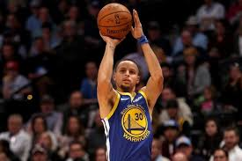
孰悉自己的優點，並懂得發揮，
就能創造奇蹟
你
律師&主持人謝震武
台灣首富郭台銘
田徑國手楊俊瀚
世界球后戴姿穎
NBA得分王Stephen Curry

Slide 115
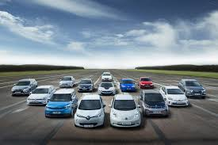
給自己選擇一條最適合的道路
ARE YOU
READY？

Slide 116
選對學校 找對出路
適性選讀 快樂人生
Thanks
感謝聆聽 敬請指教

